Slide 1
Раздел II. Налоговое право.
Тема: права и обязанности субъектов налоговых правоотношений

Slide 2
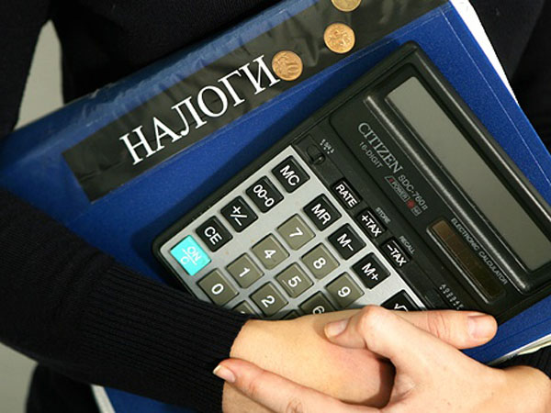

Slide 3
Налоговые правоотношения - урегулированные нормами налогового права общественные отношения, возникающие при установлении, введении, исчислении и уплате налогов и других обязательных платежей.

Slide 4
Налоговые правоотношения включают следующие элементы:
Субъекты налоговых правоотношений - физические лица и коллективные образования, способные участвовать в налоговых отношениях (т.е. обладающие правоспособностью и дееспособностью) и выступающие как носители налоговых прав и обязанностей

Slide 5
2. Объектами налоговых правоотношений являются объекты налогообложения - обстоятельства, с наличием которых у плательщика налоговое законодательство связывает возникновение налогового обязательства.

Slide 6
3. Содержание налоговых правоотношений раскрывается через субъективные права и обязанности их участников. Субъективные права - определенные правовые возможности положительного поведения управомоченных субъектов, требование соответствующего поведения от правообязанных субъектов, использование государственного принуждения в случаях неисполнения одной из сторон своих обязанностей, пользование льготами по обязательным платежам. Отличительной чертой субъективных прав является мера поведения, обеспечиваемая не только законом, но и обязанностями других участников правоотношений. Содержание налоговых правоотношений всегда проявляется в корреспонденции прав и обязанностей их участников.

Slide 7
Права и обязанности субъектов налоговых правоотношений
Права и обязанности субъектов налоговых правоотношений, в целом, закреплены в Общей части Налогового Кодекса.

Slide 8
Плательщик имеет право (ст. 21 НК):
1. Получать от налоговых органов по месту постановки на учет бесплатную информацию о действующих налогах, сборах, актах налогового законодательства, а также о правах и обязанностях плательщиков, налоговых органов;
2. Получать от налоговых органов письменные разъяснения по вопросам применения актов налогового законодательства;
3. Представлять свои интересы лично или через своего представителя;
4. Использовать налоговые льготы при наличии оснований;
5. На зачет или возврат излишне уплаченных, а также излишне взысканных сумм налогов, сборов, пеней;
6. Присутствовать при проведении налоговой проверки;
7. Получать акт налоговой проверки, представлять в налоговые органы и их должностным лицам пояснения по исчислению и уплате налогов, а также возражения по актам налоговых проверок;
8. Требовать от должностных лиц налоговых органов соблюдения актов налогового законодательства;
9. Требовать соблюдения налоговой тайны;
10. Обжаловать решения налоговых органов и действия их должностных лиц;
11. На возмещение убытков, причиненных незаконными решениями налоговых органов.

Slide 9
Плательщик обязан (ст. 22 НК):
1. Уплачивать установленные налоговым законодательством налоги, сборы (пошлины);
2. Стать на учет в налоговых органах;
3. Вести в установленном порядке учет доходов (расходов) и иных объектов налогообложения;
4. Представлять в налоговый орган по месту постановки на учет в установленном законодательством порядке бухгалтерские отчеты и балансы, налоговые декларации (расчеты);
5. Подписать акт или справку проверки.
6. Выполнять законные требования налогового, таможенного органа и их должностных лиц, в том числе требования об устранении выявленных нарушений законодательства;
7. Представлять в налоговый орган по месту постановки на учет либо налоговому агенту документы, подтверждающие право на использование налоговых льгот.

Slide 10
Налоговые органы имеют право (ст. 81 НК):
Получать от плательщика необходимые для исчисления и уплаты налогов, сборов (пошлин) документы (их копии), иную информацию, касающуюся деятельности и имущества плательщика;
При проведении налоговой проверки проверять у должностных лиц организаций и физических лиц удостоверяющие личность документы, бухгалтерские книги и другие реестры учета, статистические и бухгалтерские отчеты, балансы, счета и иные документы, необходимые для исчисления и уплаты налогов, сборов (пошлин), наличные деньги в кассе и у подотчетных лиц, ценные бумаги и другое имущество, а также в порядке, установленном законодательством, производить личный досмотр и досмотр находящихся при них вещей, документов, ценностей и транспортных средств;
Взыскивать неуплаченные (не полностью уплаченные) суммы налогов, сборов (пошлин), пеней;

Slide 11
Спасибо за внимание!

